Slide 1
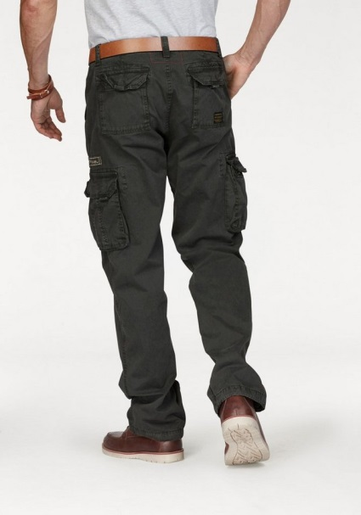
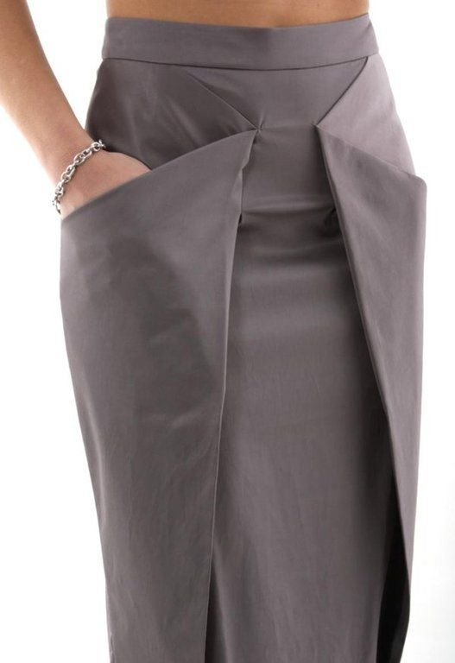
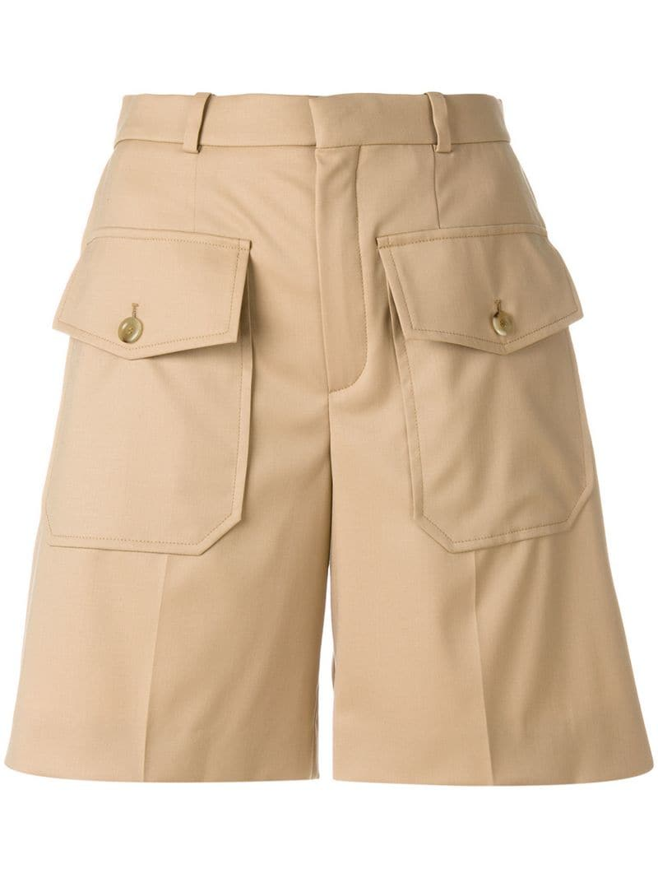
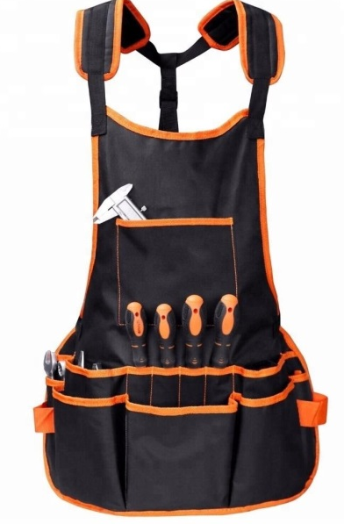
Что общего на этих изделиях?

Slide 2
СТРОЧКА | это ряд повторяющихся однородных стежков.
КРОМКА | это обработанный на ткацком станке край ткани.
ЛИЦЕВУЮ СТОРОНУ МОЖНО ОПРЕДЕЛИТЬ | по печатному рисунку (с лицевой стороны он более яркий и чёткий).
НИТЬ ОСНОВЫ МОЖНО ОПРЕДЕЛИТЬ | по растяжению (нить основы растягивается меньше, чем нить утка).

Slide 3
ДЛИНА СТЕЖКА | это расстояние между двумя проколами иглы на ткани.
СТЕЖОК | это переплетение нитей между двумя проколами иглы на ткани.
ЛИЦЕВУЮ СТОРОНУ МОЖНО ОПРЕДЕЛИТЬ | по кромке (с лицевой стороны она более чистая, аккуратная).
НИТЬ ОСНОВЫ МОЖНО ОПРЕДЕЛИТЬ | по кромке (нить основы проходит вдоль кромки).

Slide 4
Тема Урока: «НАКладной карман. Общие сведения»

Slide 5
-познакомиться с понятием «карман», видами и формами карманов; -научиться давать характеристику детали кроя накладного кармана.
Цель урока:

Slide 6
Карман – это Деталь или узел швейного изделия для хранения мелких предметов и декоративного оформления изделия.

Slide 7
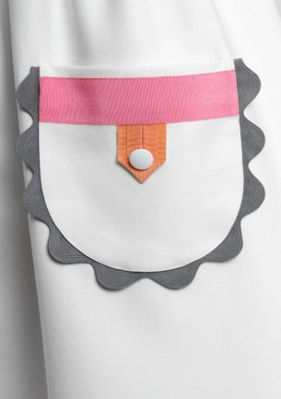
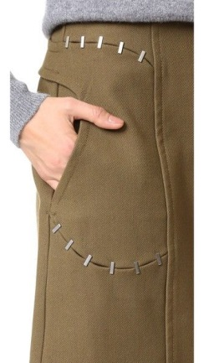
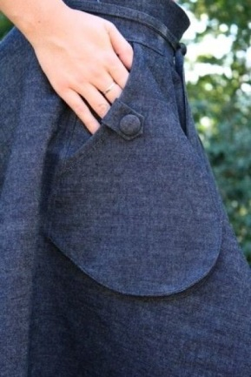
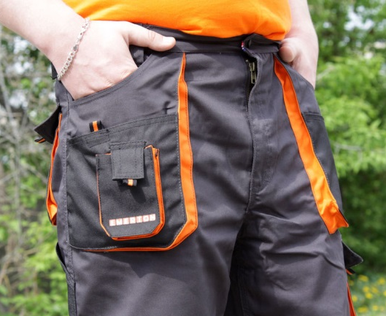
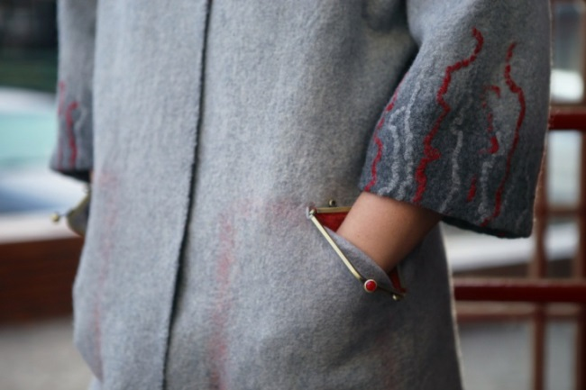
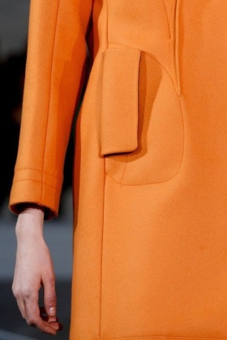
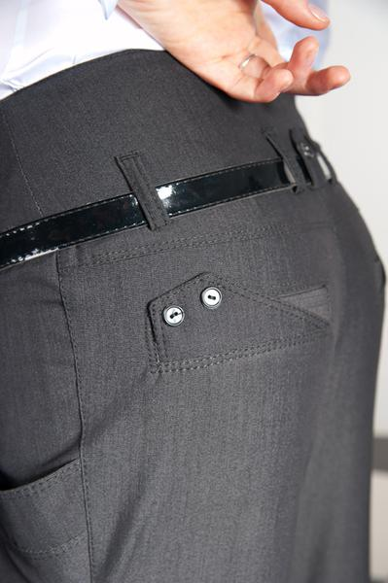
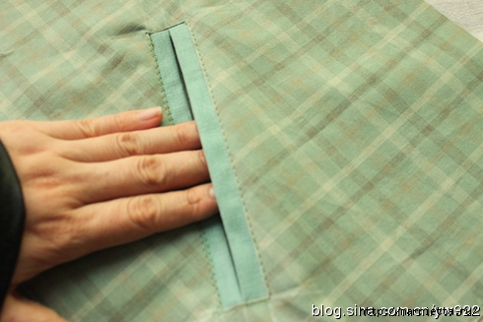
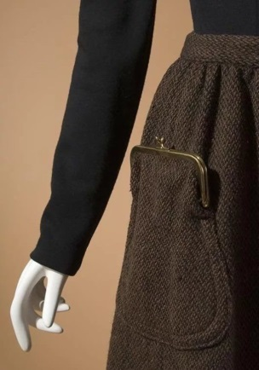
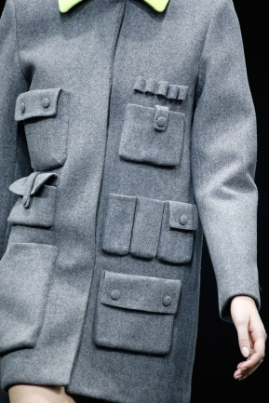
ТАКИЕ разные карманы

Slide 8
ВИДЫ КАРМАНОВ

Slide 10
Формы накладных карманов

Slide 11
-познакомиться с понятием «карман», видами и формами карманов; -научиться давать характеристику детали кроя накладного кармана.
Цель урока:

